Slide 1

Vorming van Planetenstelsels
Casper Barendrecht
Guanyu Jin
Stijn Moerman
Nand Snijder

Slide 2
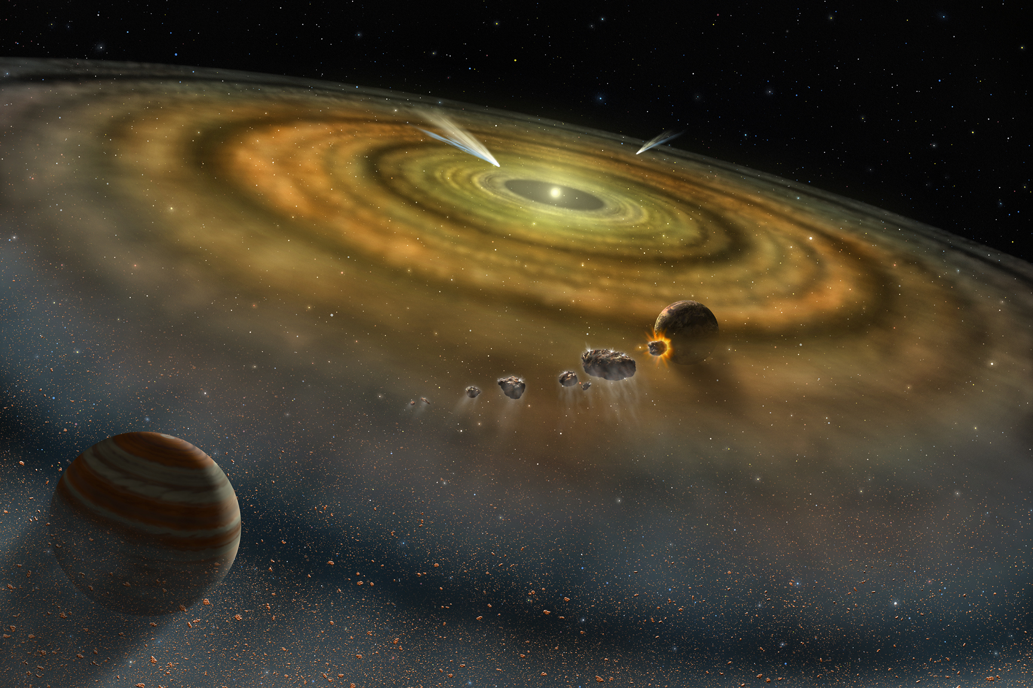
Ontstaan zonnestelsel
Grote wolk
Samenklonteren van kleine hemellichamen
Ontstaan planeten

Slide 3
Onderzoeksdoel
Verloop aantal planeten
Invloed aantal begindeeltjes
Definitie planeten: deeltjes minstens zo zwaar als Mercurius
Snelheid programma optimaliseren
Nauwkeurigheid model onderzoeken

Slide 4
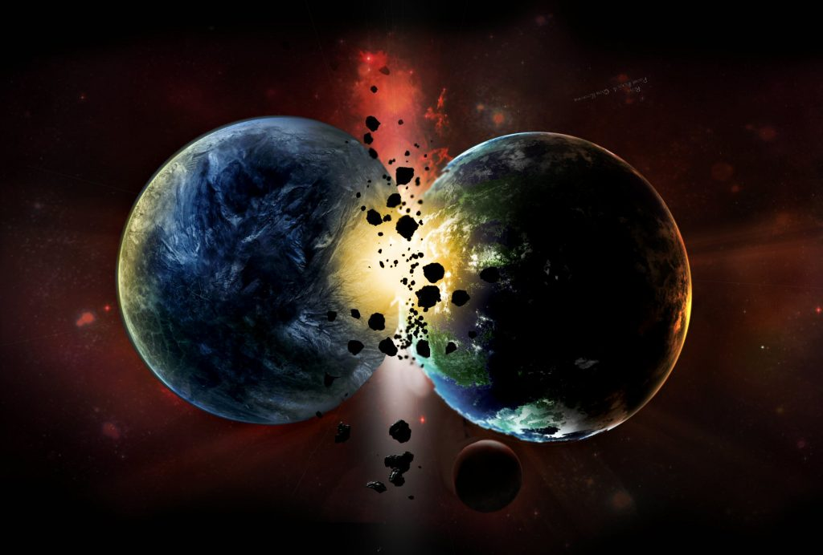
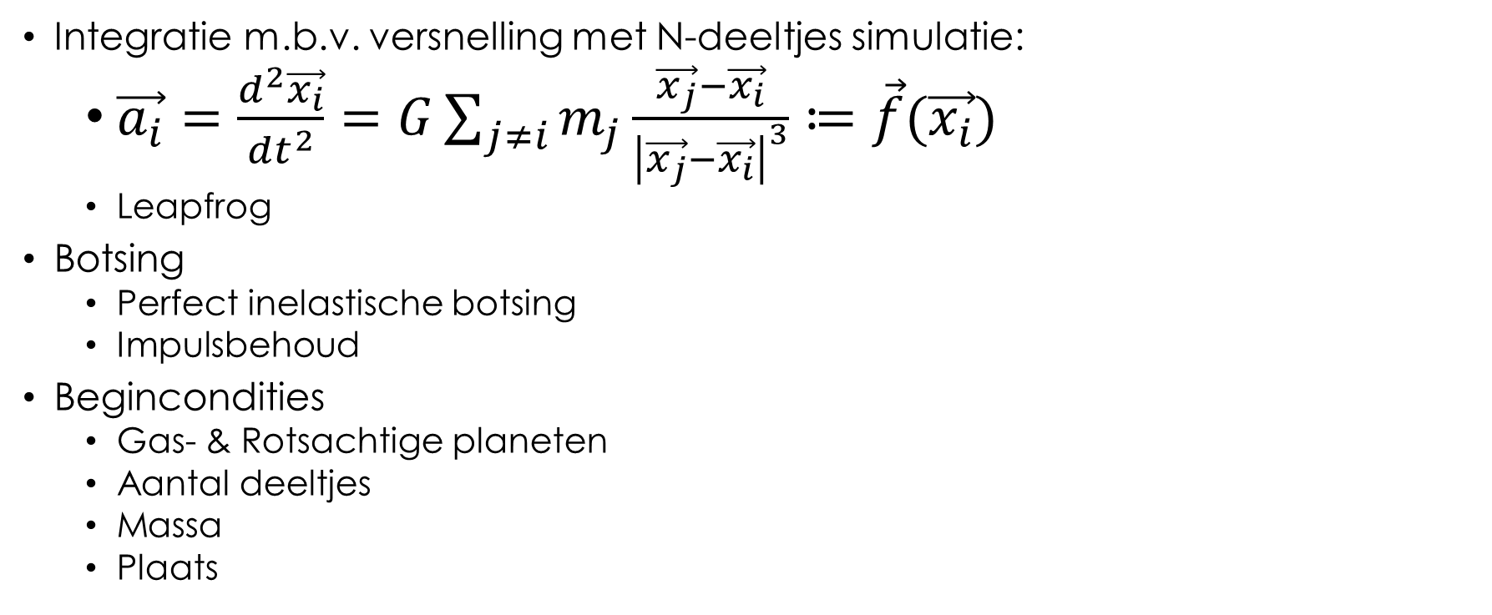
Model
Integratie m.b.v. versnelling met N-deeltjes simulatie:
$\vec{a_{i}}=\frac{d^{2}\vec{x_{i}}}{dt^{2}}=G\sum_{j≠i}{m_{j}\frac{\vec{x_{j}}−\vec{x_{i}}}{{\left|\vec{x_{j}}−\vec{x_{i}}\right|}^{3}}≔\vec{f}(\vec{x_{i}})}$
Leapfrog
Botsing
Perfect inelastische botsing
Impulsbehoud
Begincondities
Gas- & Rotsachtige planeten
Aantal deeltjes
Massa
Plaats

Slide 5
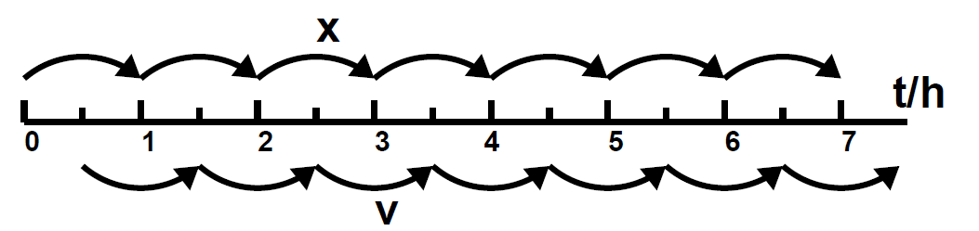

Leapfrog
Formule:
$x_{i}=x_{i−1}+{∆t ∙v}_{i−1/2}$
$a_{i}={f(x}_{i})$
$v_{i+1/2}=v_{i−1/2}+{∆t ∙a}_{i}$
Orde 2
Slechts 1 functie-evaluatie
Stabiel voor oscillaties
$∆t≤\frac{2}{ω} ,$ $ω$: hoekfrequentie

Slide 6
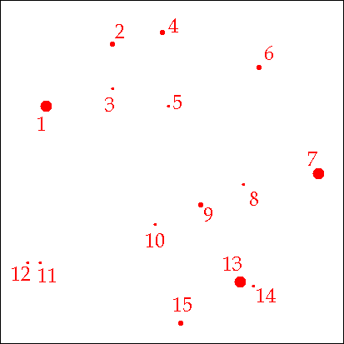
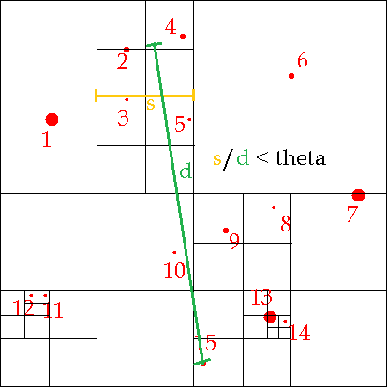
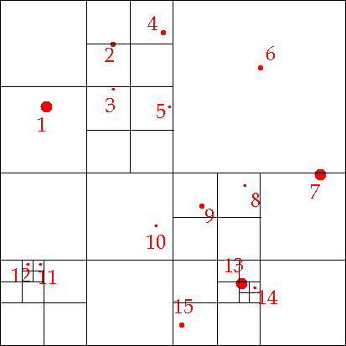
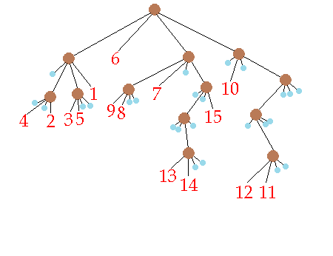
Barnes-Hut Algoritme
Langzaam model; orde N²
Afschatting: deeltjes dicht bij elkaar groeperen
Implementatie: ruimte recursief opdelen in kwadranten tot elk kwadrant een of nul deeltjes heeft
Deeltjes in kwadrant groeperen
Programmeren: Barnes-Hut boom
Algoritme niet exact
orde N· log(N)

Slide 7
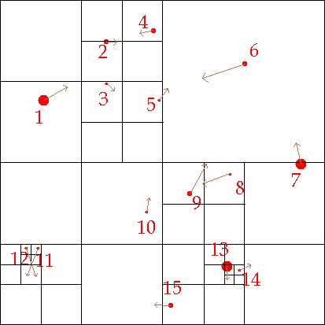
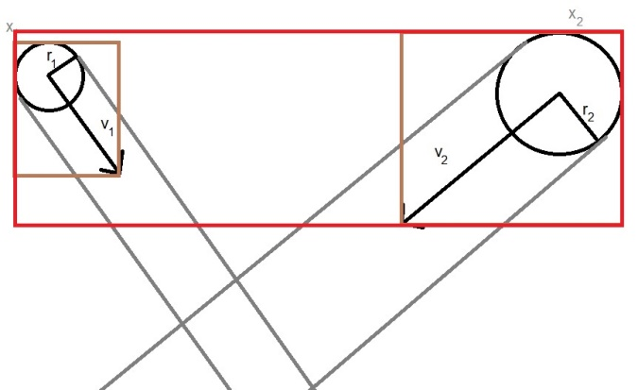
BARNES-HUT VOOR BOTSINGEN
oranje: grens van noordwest kwadrant
Langzaam model; orde N²
Rond elk deeltje rechthoek met grenzen gebaseerd op straal en snelheid
Botsing onmogelijk als en slechts als rechthoeken niet overlappen
Barnes-Hut boom: minimum van de minima, maximum van de maxima
Algoritme wel exact
orde N· log(N)

Slide 8
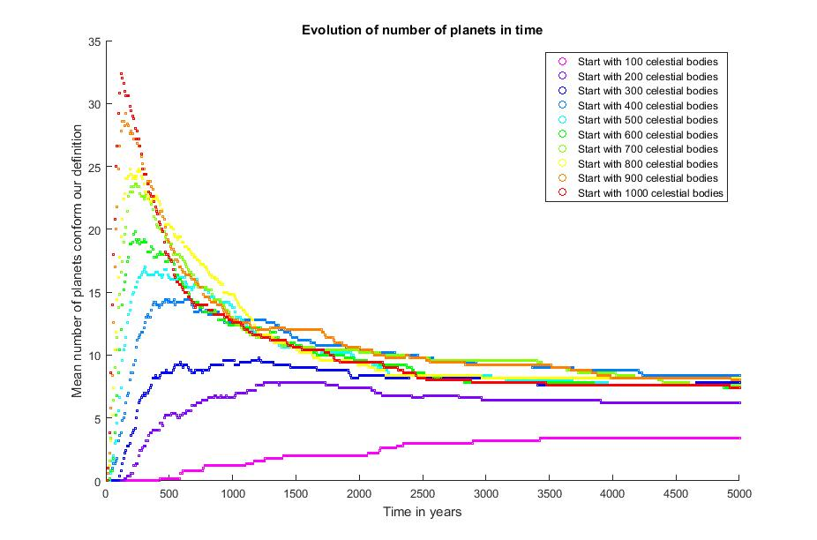
Resultaten

Slide 9
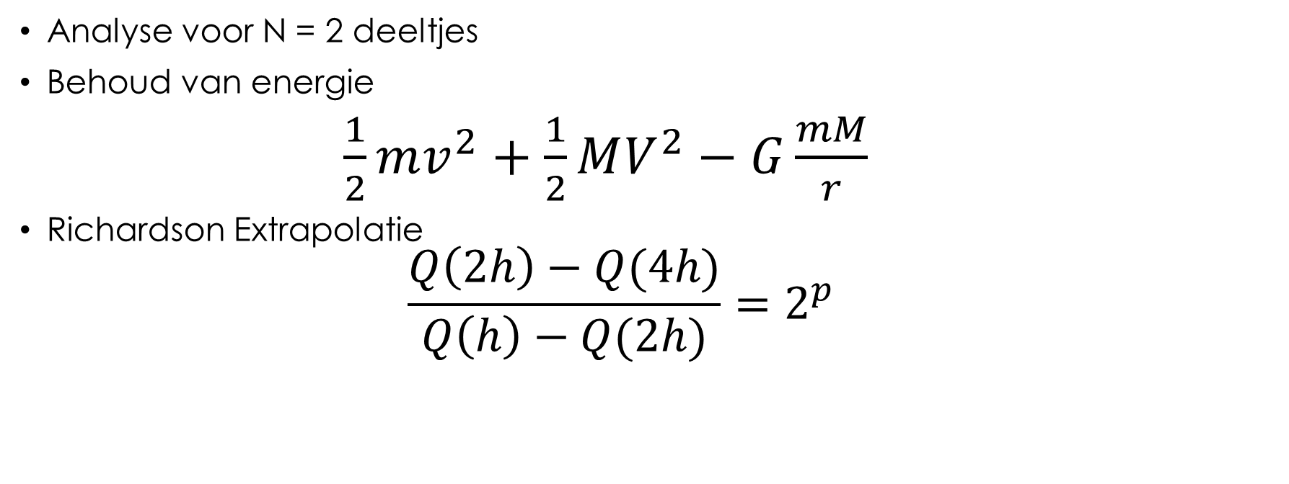
Nauwkeurigheid model
Analyse voor N = 2 deeltjes
Behoud van energie
$\frac{1}{2}mv^{2}+\frac{1}{2}MV^{2}−G\frac{mM}{r}$
Richardson Extrapolatie
$$\frac{Q\left(2h\right)−Q(4h)}{Q\left(h\right)−Q(2h)}=2^{p}$$

Slide 10
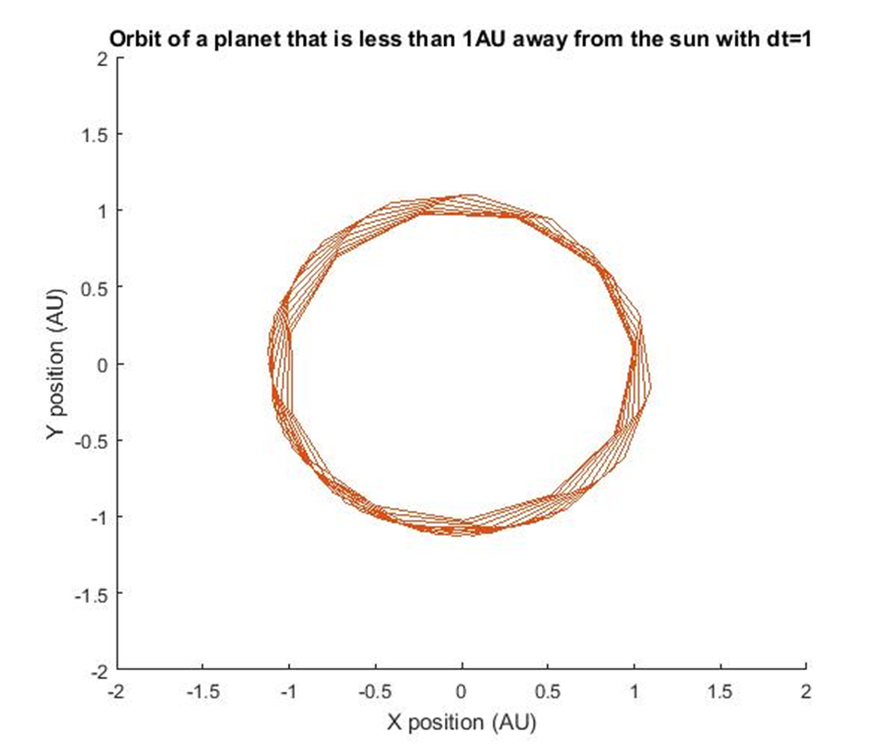
Nauwkeurigheid model
Planeten minder dan 1 AU onnauwkeurig
Omlooptijd te kort voor Δt = 1 maand
Energie ongeveer behouden
k-de tijdstip | 0 | 20 | 40 | 60 | 80 | 100 | 120
Energie | -0.1360 | -0.1133 | -0.0981 | -0.1096 | -0.1092 | -0.0984 | -0.1130

Slide 11
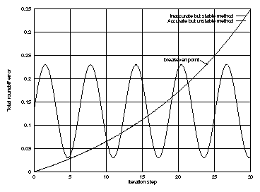

Slide 12
Conclusie
Barnes-Hut voor sneller programma
Leapfrog voor goede integratie
Aantal planeten bereikt equilibrium
Voor groot aantal beginlichamen geen invloed
Model nauwkeurig genoeg

Slide 13
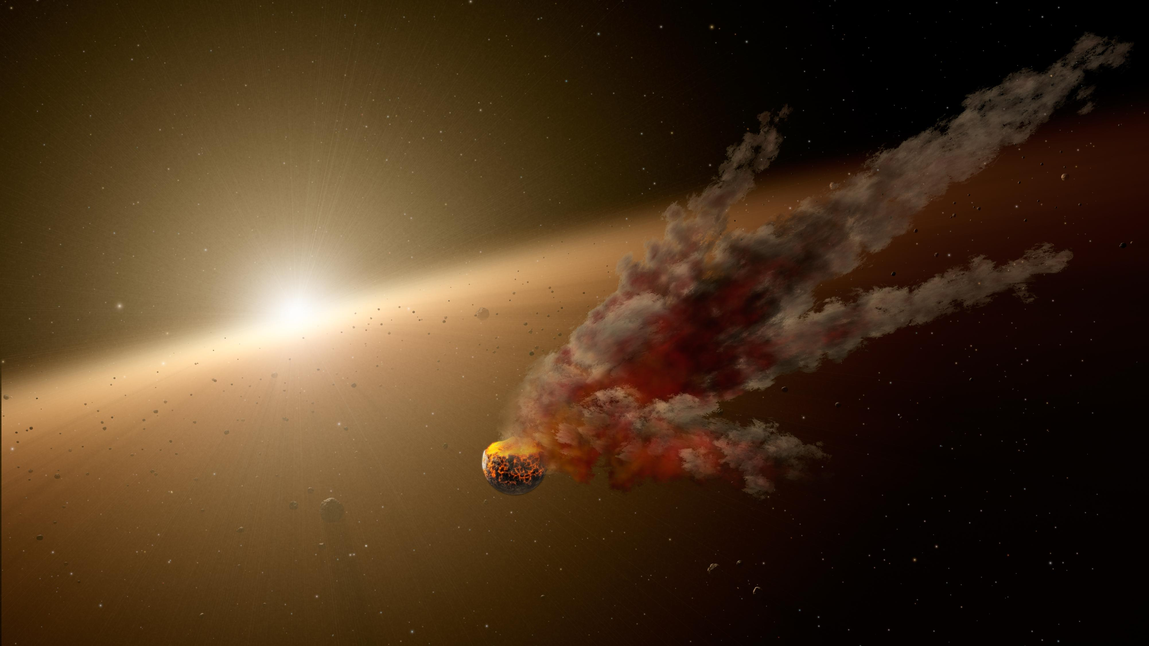
Bedankt voor jullie aandacht

